Slide 1


Slide 2
پروژه احداث زیرسازی راه آهن زاهدان – زابل – بیرجند - مشهد
قطعه 20
از کیلومتر 000 + 707 تا کیلومتر 000 + 740

Slide 3
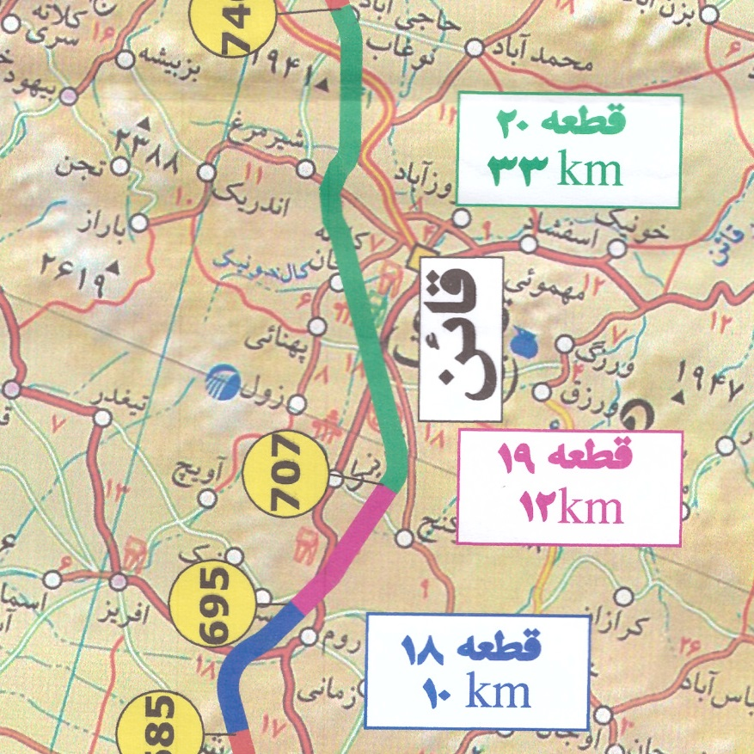




وزارت راه و شهرسازی
تاریخ عقد قرارداد: 1402/03/28
15/1402/45414شماره قرارداد :
مدت پیمان : 24 ماه
موقعیت : خراسان جنوبی
عنوان پروژه
زیرسازی قطعه 20 طرح راه‌آهن زاهدان - زابل - بیرجند - مشهد
از کیلومتر 000+707 تا کیلومتر 000+740
پیمانکار:
مشاور نظارت :
مشاور طراح :
شرکت توسعه راههای پارس
مهندسین مشاور رهاب
مهندسین مشاور پل رود

Slide 4
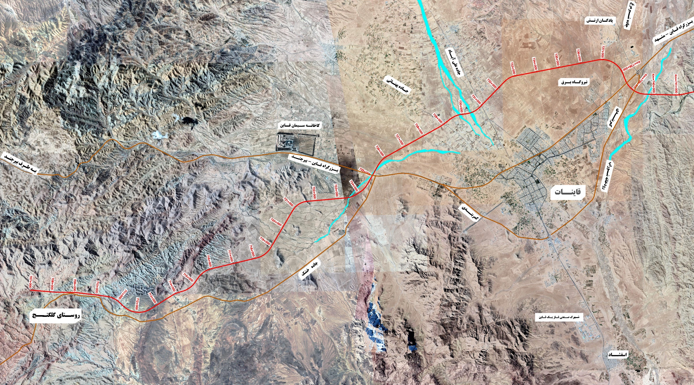

Slide 5
کارفرما:
وزارت راه و شهرسازی - شرکت ساخت و توسعه زیربناهای حمل و نقل کشور
ارکان طرح
مشاور نظارت :
مهندسین مشاور رهاب
سیمای طرح
احجام پروژه
وضعیت موجود
تجهیز کارگاه
پیمانکار:
شرکت توسعه راه های پارس
مشاور طراح:
مهندسین مشاور پل رود
ماشین آلات و پرسنل
موانع و مشکلات
55
تصاویر

Slide 6
ارکان طرح
محدوده شهر قاین
موقعیت
سیمای طرح
24 ماه
مدت قرارداد
احجام پروژه
33 کیلومتر
طول مسیر
وضعیت موجود
2 عدد به طول 2600 متر
تعداد ایستگاه
تجهیز کارگاه
103 عدد
تعداد ابنیه فنی
ماشین آلات و پرسنل
1 رشته با مجموع طول 100 متر
تونل
موانع و مشکلات
6 دستگاه با مجموع طول 635 متر
طول پلهای بزرگ
تصاویر

Slide 7
واحد | احجام به هنگام | احجام قراردادی | فعاليت
مترمكعب | 1،607،000 | 1،607،000 | خاكبرداري
مترمكعب | 919،000 | 919،000 | خاکبرداری قرضه
مترمكعب | 1،726،000 | 1،726،000 | خاکریزی
مترمكعب | 45،500 | 45،500 | بتن ريزي درجا
مترمكعب | 1،300 | 1،300 | بتن پيش ساخته
تن | 2،050 | 2،050 | آرماتور
مترمربع | 93،800 | 93،800 | قالب بندی
ارکان طرح
سیمای طرح
احجام پروژه
وضعیت موجود
تجهیز کارگاه
ماشین آلات و پرسنل
موانع و مشکلات
تصاویر

Slide 8
ارکان طرح
احجام اجرا شده پروژه
درصد پیشرفت فیزیکی | واحد | مقدار كل | فعاليت
 | مترمكعب | 16،000 | خاكبرداري
 | مترمكعب | 58،600 | خاکبرداری قرضه
 | مترمكعب | 64،000 | خاکریزی
 | مترمكعب | 130 | بتن ريزي درجا
 | مترمكعب | - | بتن پيش ساخته
 | تن | - | آرماتور
 | مترمربع | 50 | قالب بندی
سیمای طرح
احجام پروژه
وضعیت موجود
تجهیز کارگاه
ماشین آلات و پرسنل
موانع و مشکلات
تصاویر

Slide 9
ارکان طرح
وضعیت ارزیابی اراضی
سیمای طرح
احجام پروژه
وضعیت موجود
تجهیز کارگاه
ماشین آلات و پرسنل
موانع و مشکلات
تصاویر

Slide 10
ارکان طرح
اهم فعالیت های تجهیز کارگاه
اجاره زمین محصور جهت احداث دفاتر ستادی به مساحت 6800 مترمربع
اجاره زمین جهت استقرار بچینگ، سنگ شکن و تعمیرگاه به مساحت 20000 مترمربع
ساخت و تجهیز دفاتر اداری و مدیریت و انبار به مساحت 578 مترمربع
ساخت تعمیرگاه و تجهیز
نصب و تجهیز بچینگ ۱ متری
امکان ذخیره سازی 150000 هزارلیترسوخت
امکان ذخیره سازی 150000 هزارلیترآب شرب
ساخت و تجهیز آزمایشگاه و استقرار کارفرما و شرکت آباد کیفیت پارس
ساخت، تجهیز و راه اندازی آشپزخانه جهت طبخ غذا
احداث و تجهیز دفاتر نظارت و کارفرما
ساخت خوابگاه کارگری با زیربنای 653 متر مربع و امکان اسکان 50 نفر پرسنل
سیمای طرح
احجام پروژه
وضعیت موجود
تجهیز کارگاه
ماشین آلات و پرسنل
موانع و مشکلات
تصاویر

Slide 11
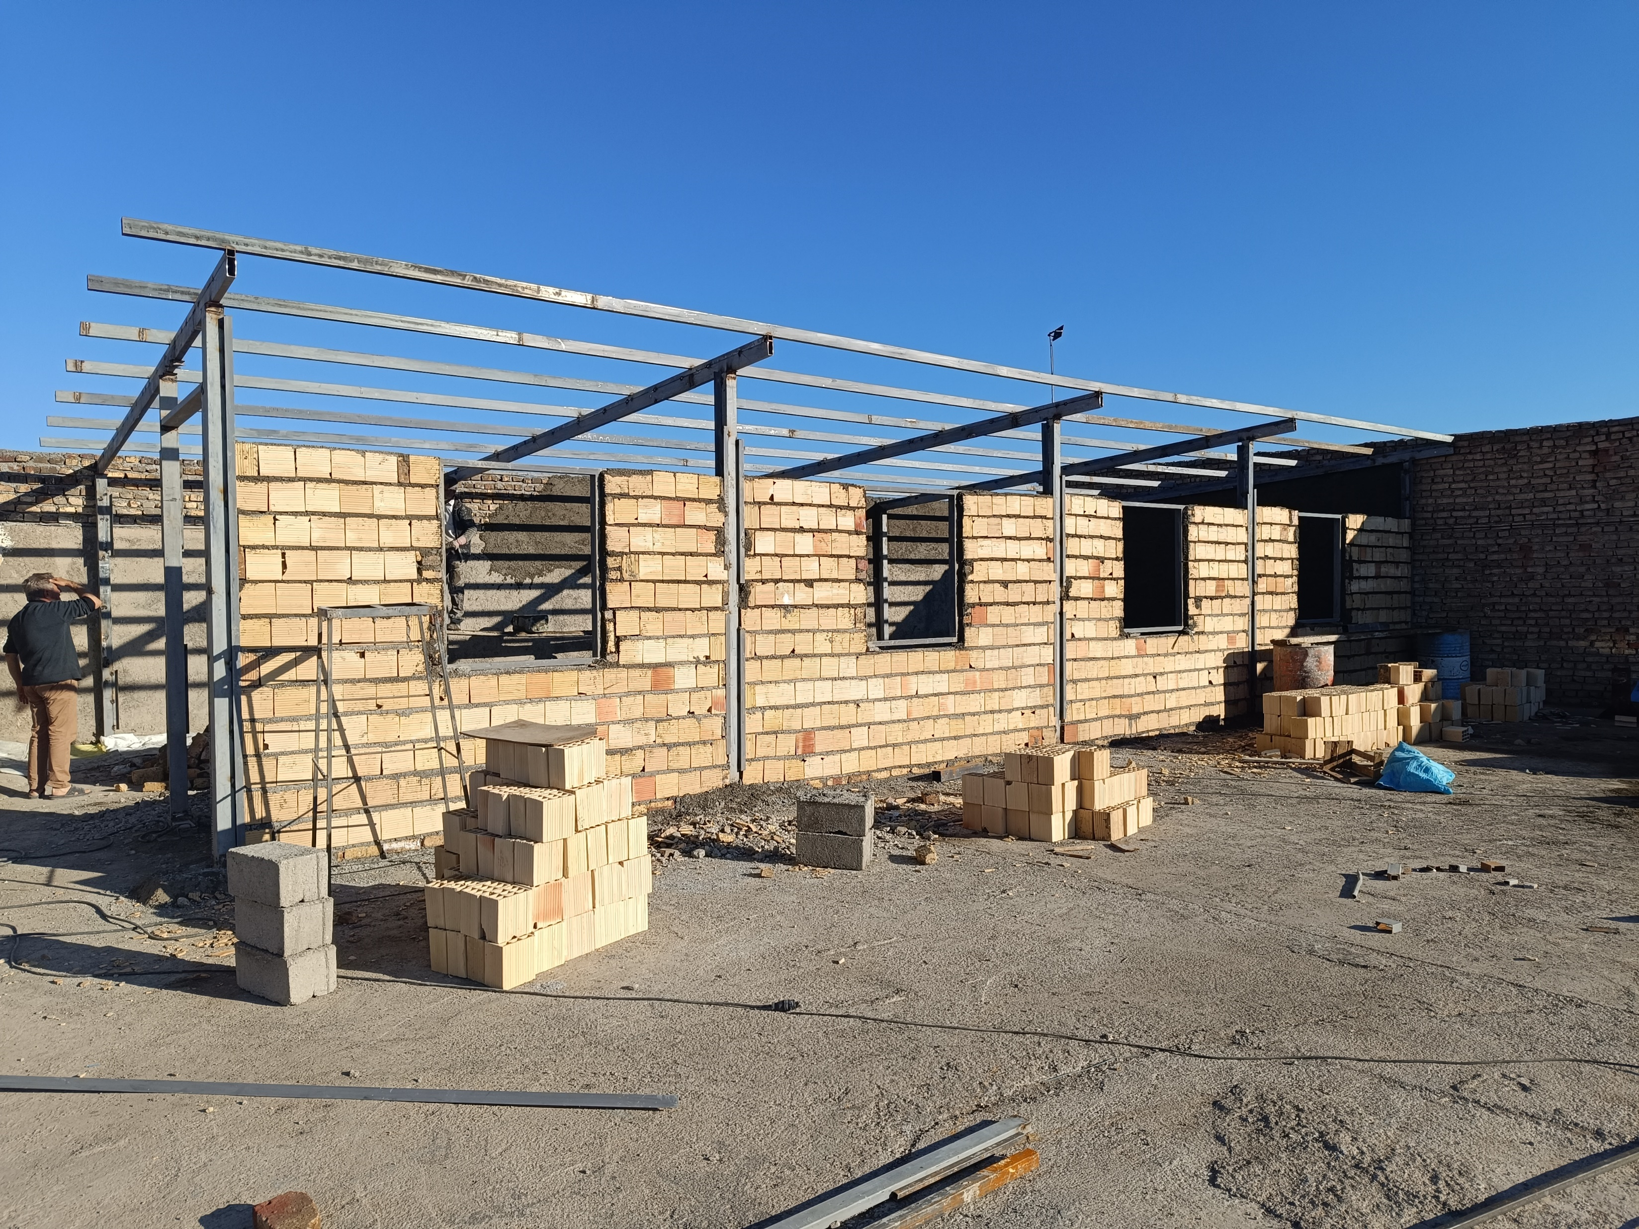
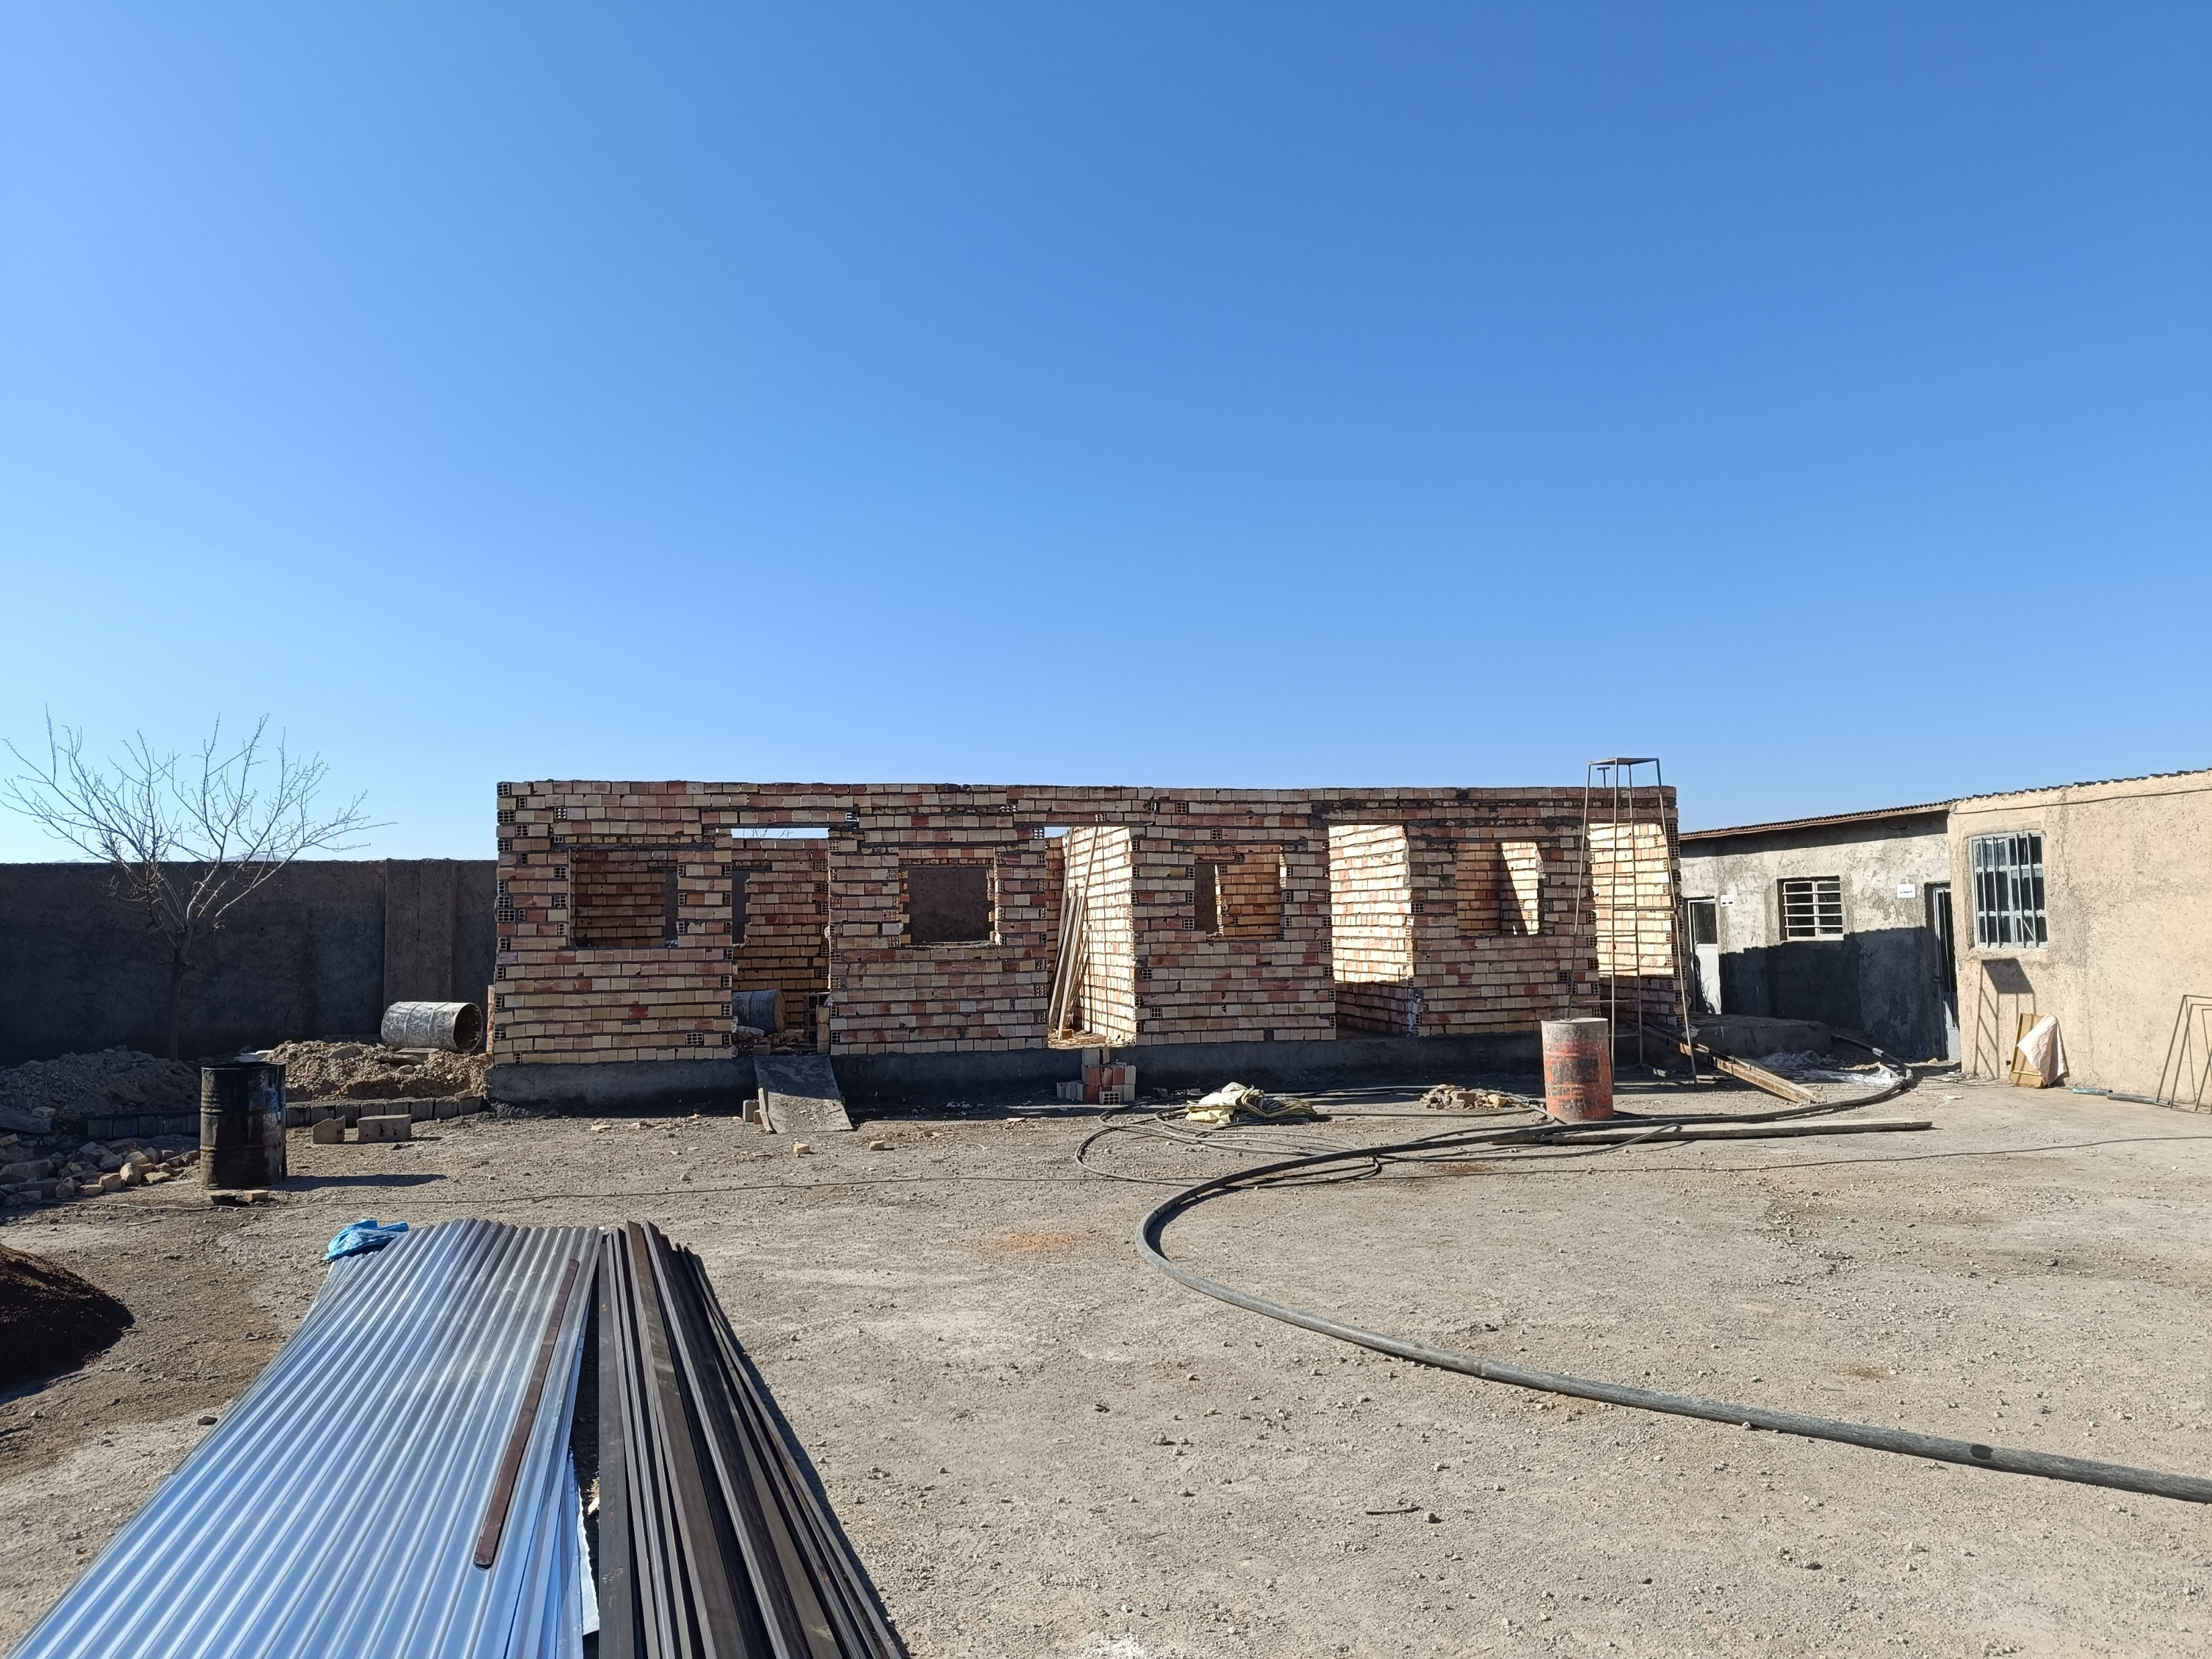
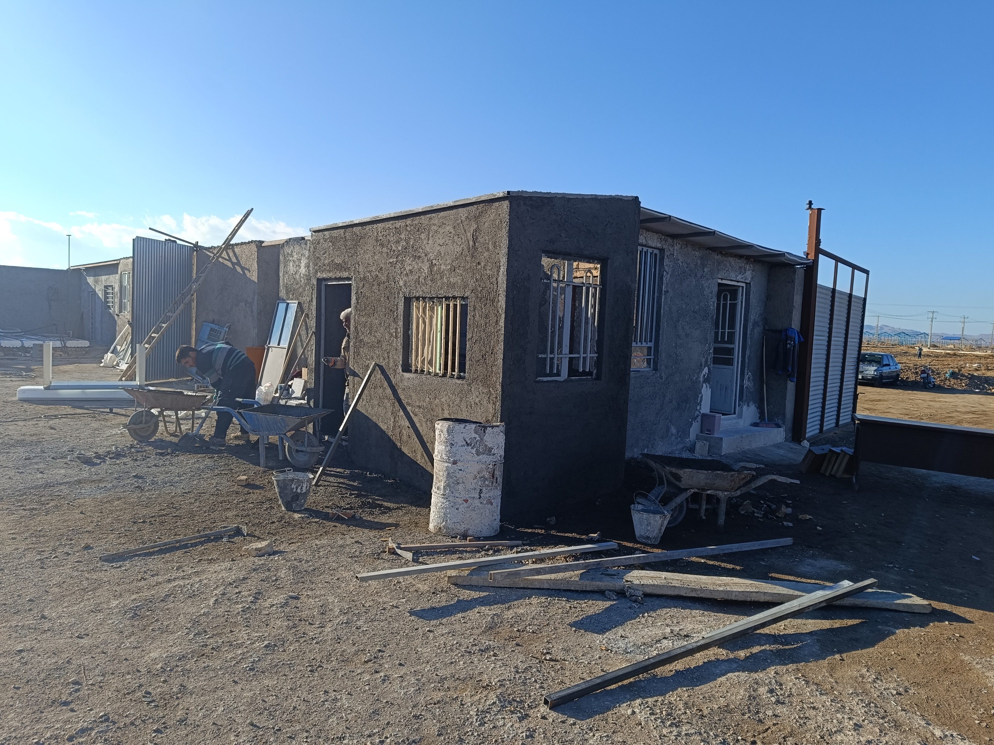
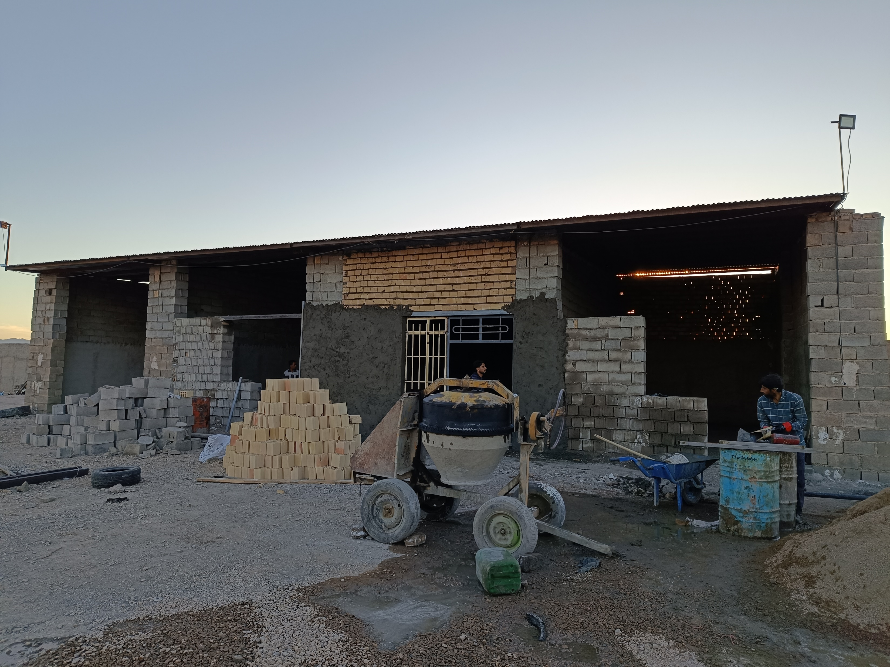
ارکان طرح
تجهیز کارگاه
سیمای طرح
احجام پروژه
وضعیت موجود
تجهیز کارگاه
ماشین آلات و پرسنل
موانع و مشکلات
تصاویر

Slide 12
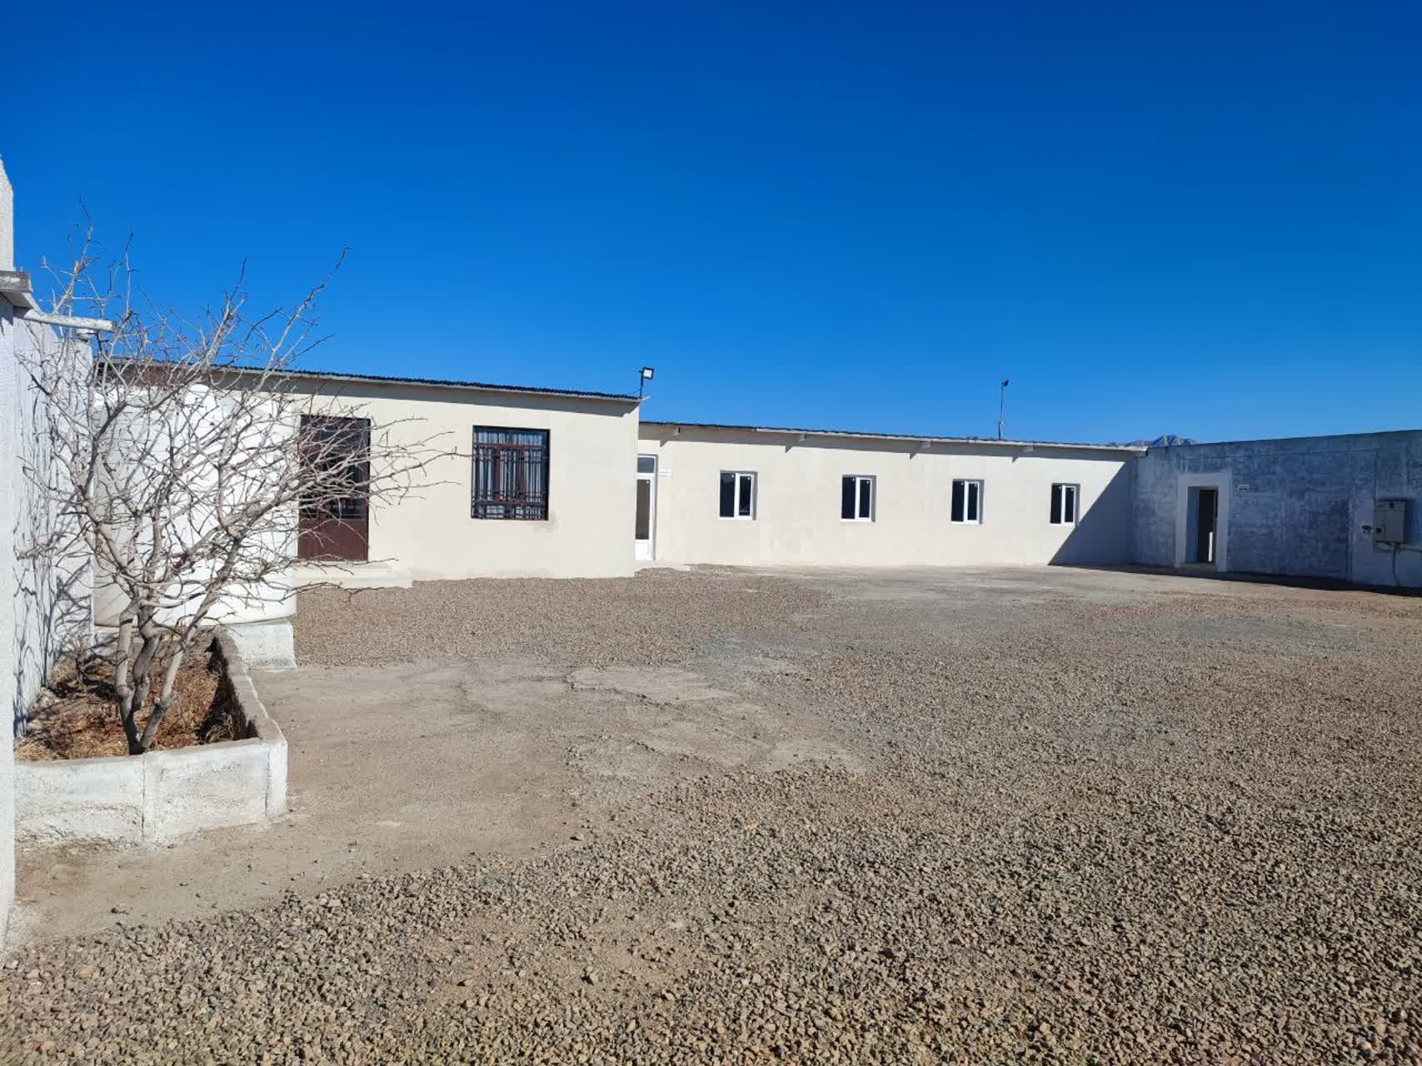
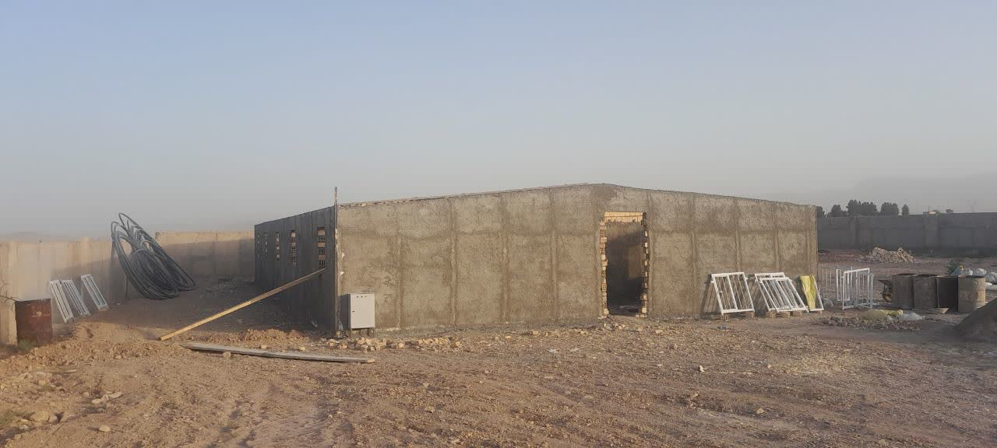
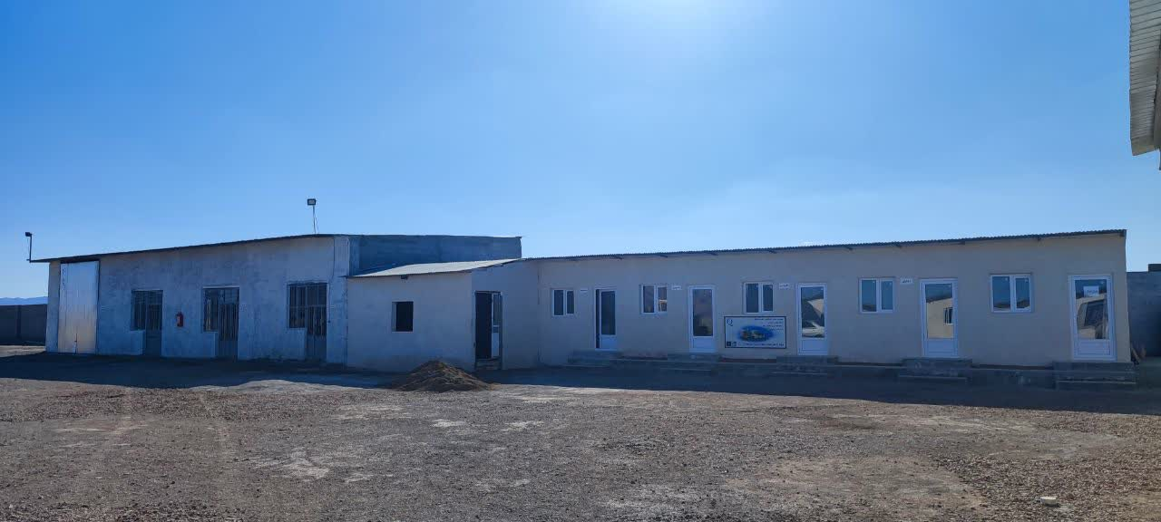
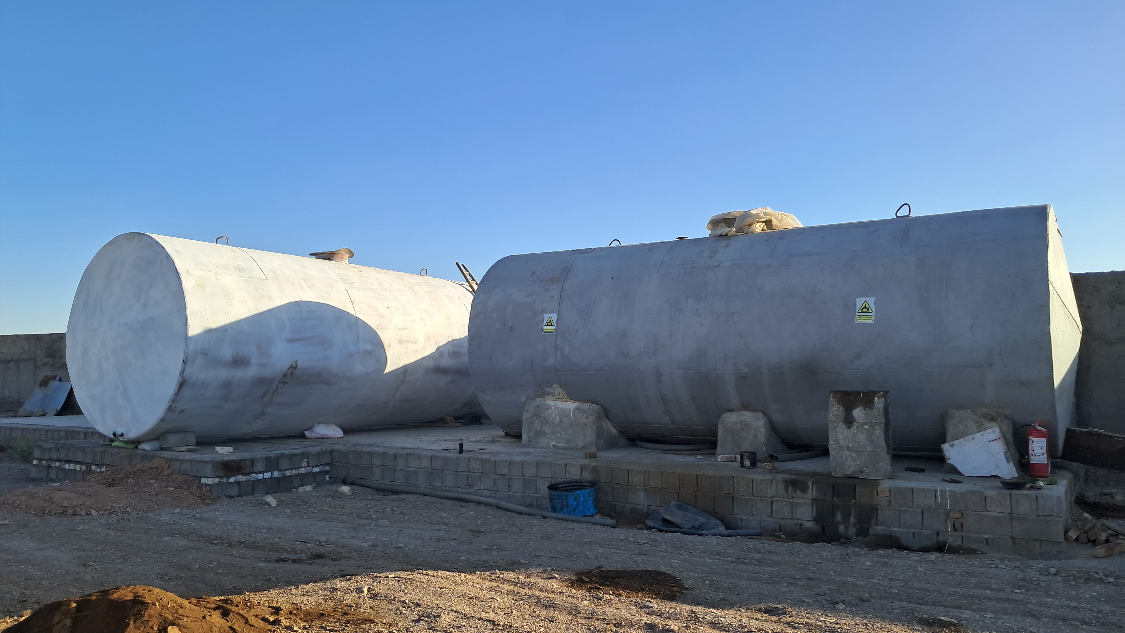
ارکان طرح
سیمای طرح
احجام پروژه
وضعیت موجود
ساختمان های اداری و ستادی
خوابگاه کارگری
تجهیز کارگاه
ساختمان های اداری و ستادی
مخازن سوخت
ماشین آلات و پرسنل
موانع و مشکلات
تصاویر

Slide 13
ارکان طرح
تعداد پرسنل و پیمانکاران حاضر در پروژه
واحد | تعداد | دپارتمان
نفر | 10 | مدیریت و دفتر فنی
نفر | 20 | عملیات خاکی و اجرا
نفر | 7 | امور اداری و مالی
نفر | 30 | ماشین آلات و تعمیرگاه
نفر | 6 | آزمایشگاه و تاسیسات
نفر | 85 | پیمانکاران عملیات خاکی
نفر | 15 | قالب بندی
نفر | 7 | واحد نقشه برداری
نفر | 180 | جمع کل
سیمای طرح
احجام پروژه
وضعیت موجود
تجهیز کارگاه
پرسنل و ماشین آلات
موانع و مشکلات
تصاویر

Slide 14
ارکان طرح
تفکیک پرسنل شاغل در پروژه
سیمای طرح
احجام پروژه
وضعیت موجود
تجهیز کارگاه
پرسنل و ماشین آلات
موانع و مشکلات
تصاویر

Slide 15
ارکان طرح
ماشین آلات فعال کارگاه
کمپرسی 23 دستگاه
بولدزر 9 دستگاه
خودروسواری 13 دستگاه
لودر 6 دستگاه
بیل مکانیکی 4 دستگاه
غلطک 9 دستگاه
گریدر 3 دستگاه
تراک میکسر 4 دستگاه
تانکر آب پاش 6 دستگاه
سیمای طرح
احجام پروژه
وضعیت موجود
تجهیز کارگاه
پرسنل و ماشین آلات
موانع و مشکلات
تصاویر

Slide 16
ارکان طرح
تامین آب
منابع قرضه
معارضین تملک اراضی
سیمای طرح
احجام پروژه
وضعیت موجود
تجهیز کارگاه
پرسنل و ماشین آلات
موانع و مشکلات
تصاویر

Slide 17
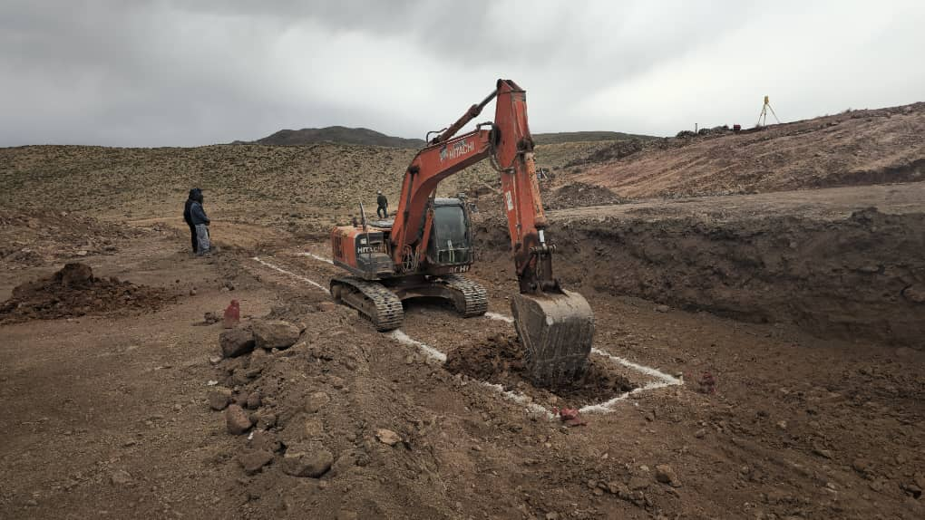
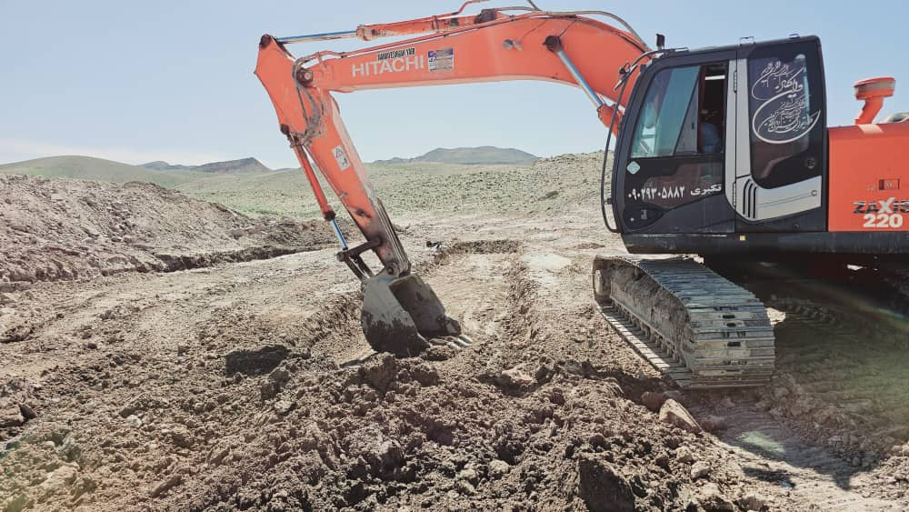
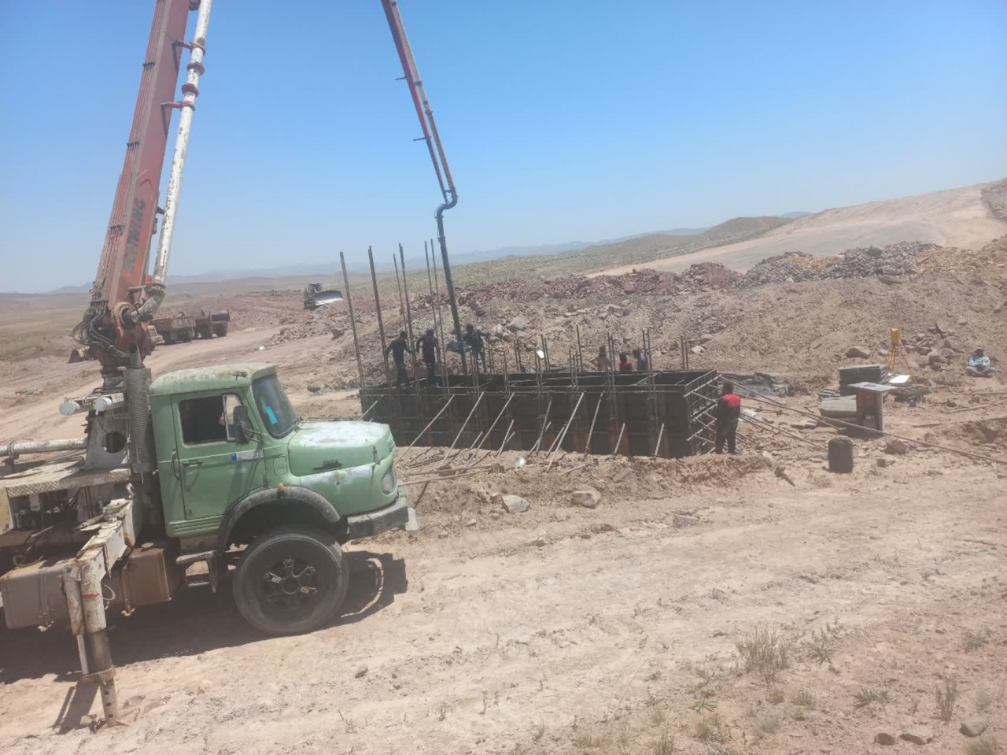
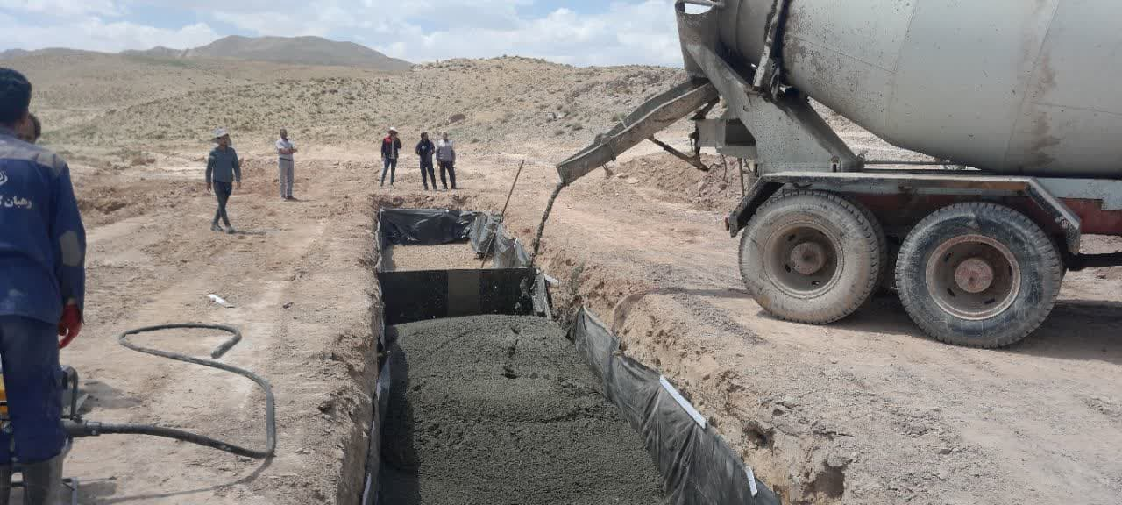
پی کنی و بتن ریزی آب روها
ارکان طرح
سیمای طرح
احجام پروژه
وضعیت موجود
تجهیز کارگاه
پرسنل و ماشین آلات
موانع و مشکلات
تصاویر

Slide 18
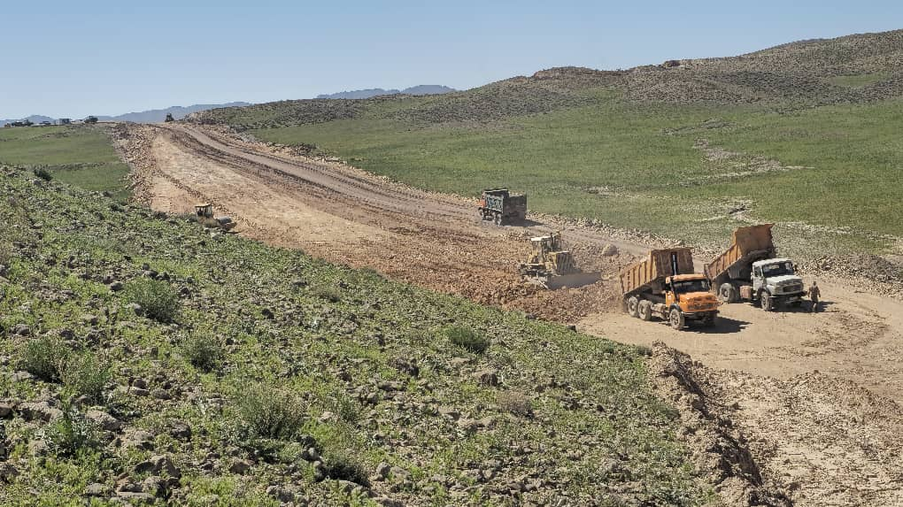
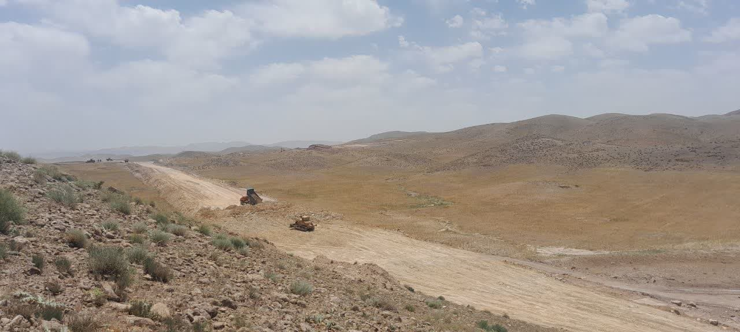
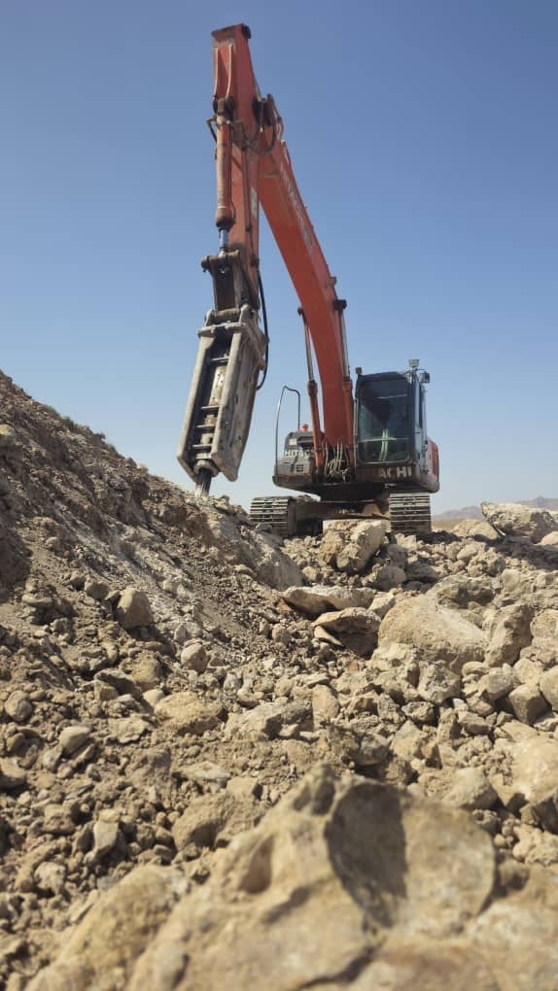
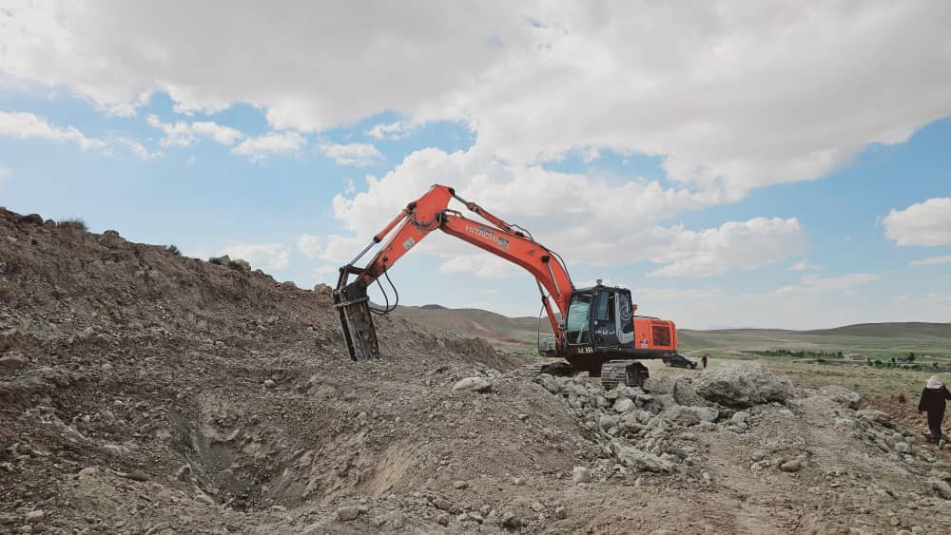
عملیات خاکبرداری و خاکریزی
ارکان طرح
سیمای طرح
احجام پروژه
وضعیت موجود
تجهیز کارگاه
پرسنل و ماشین آلات
موانع و مشکلات
تصاویر

Slide 19
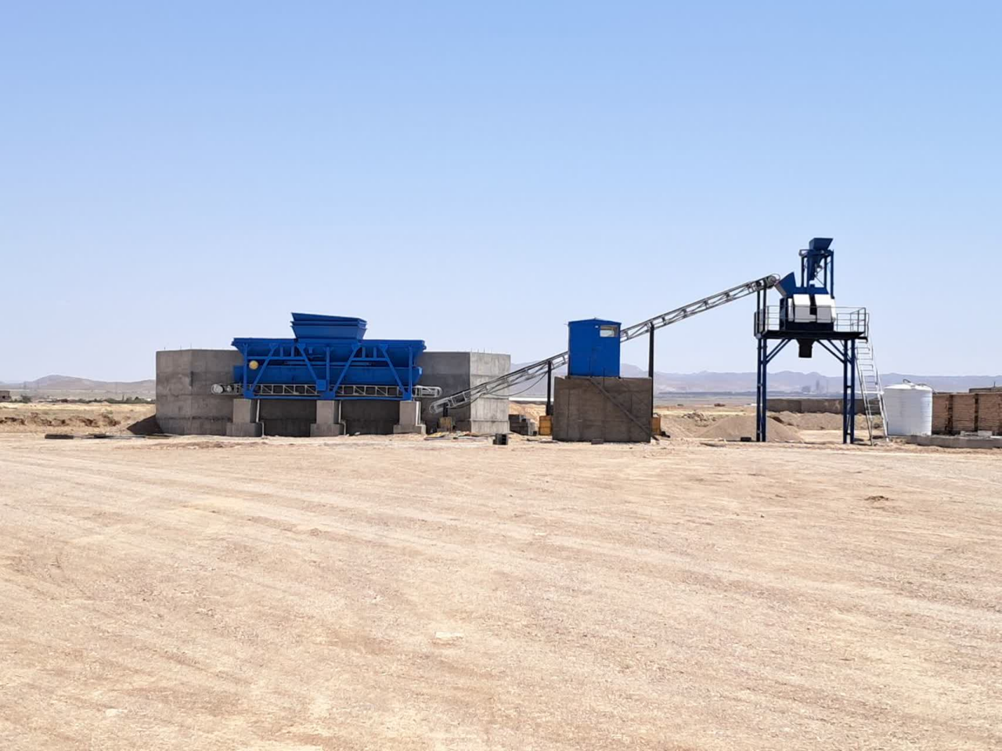
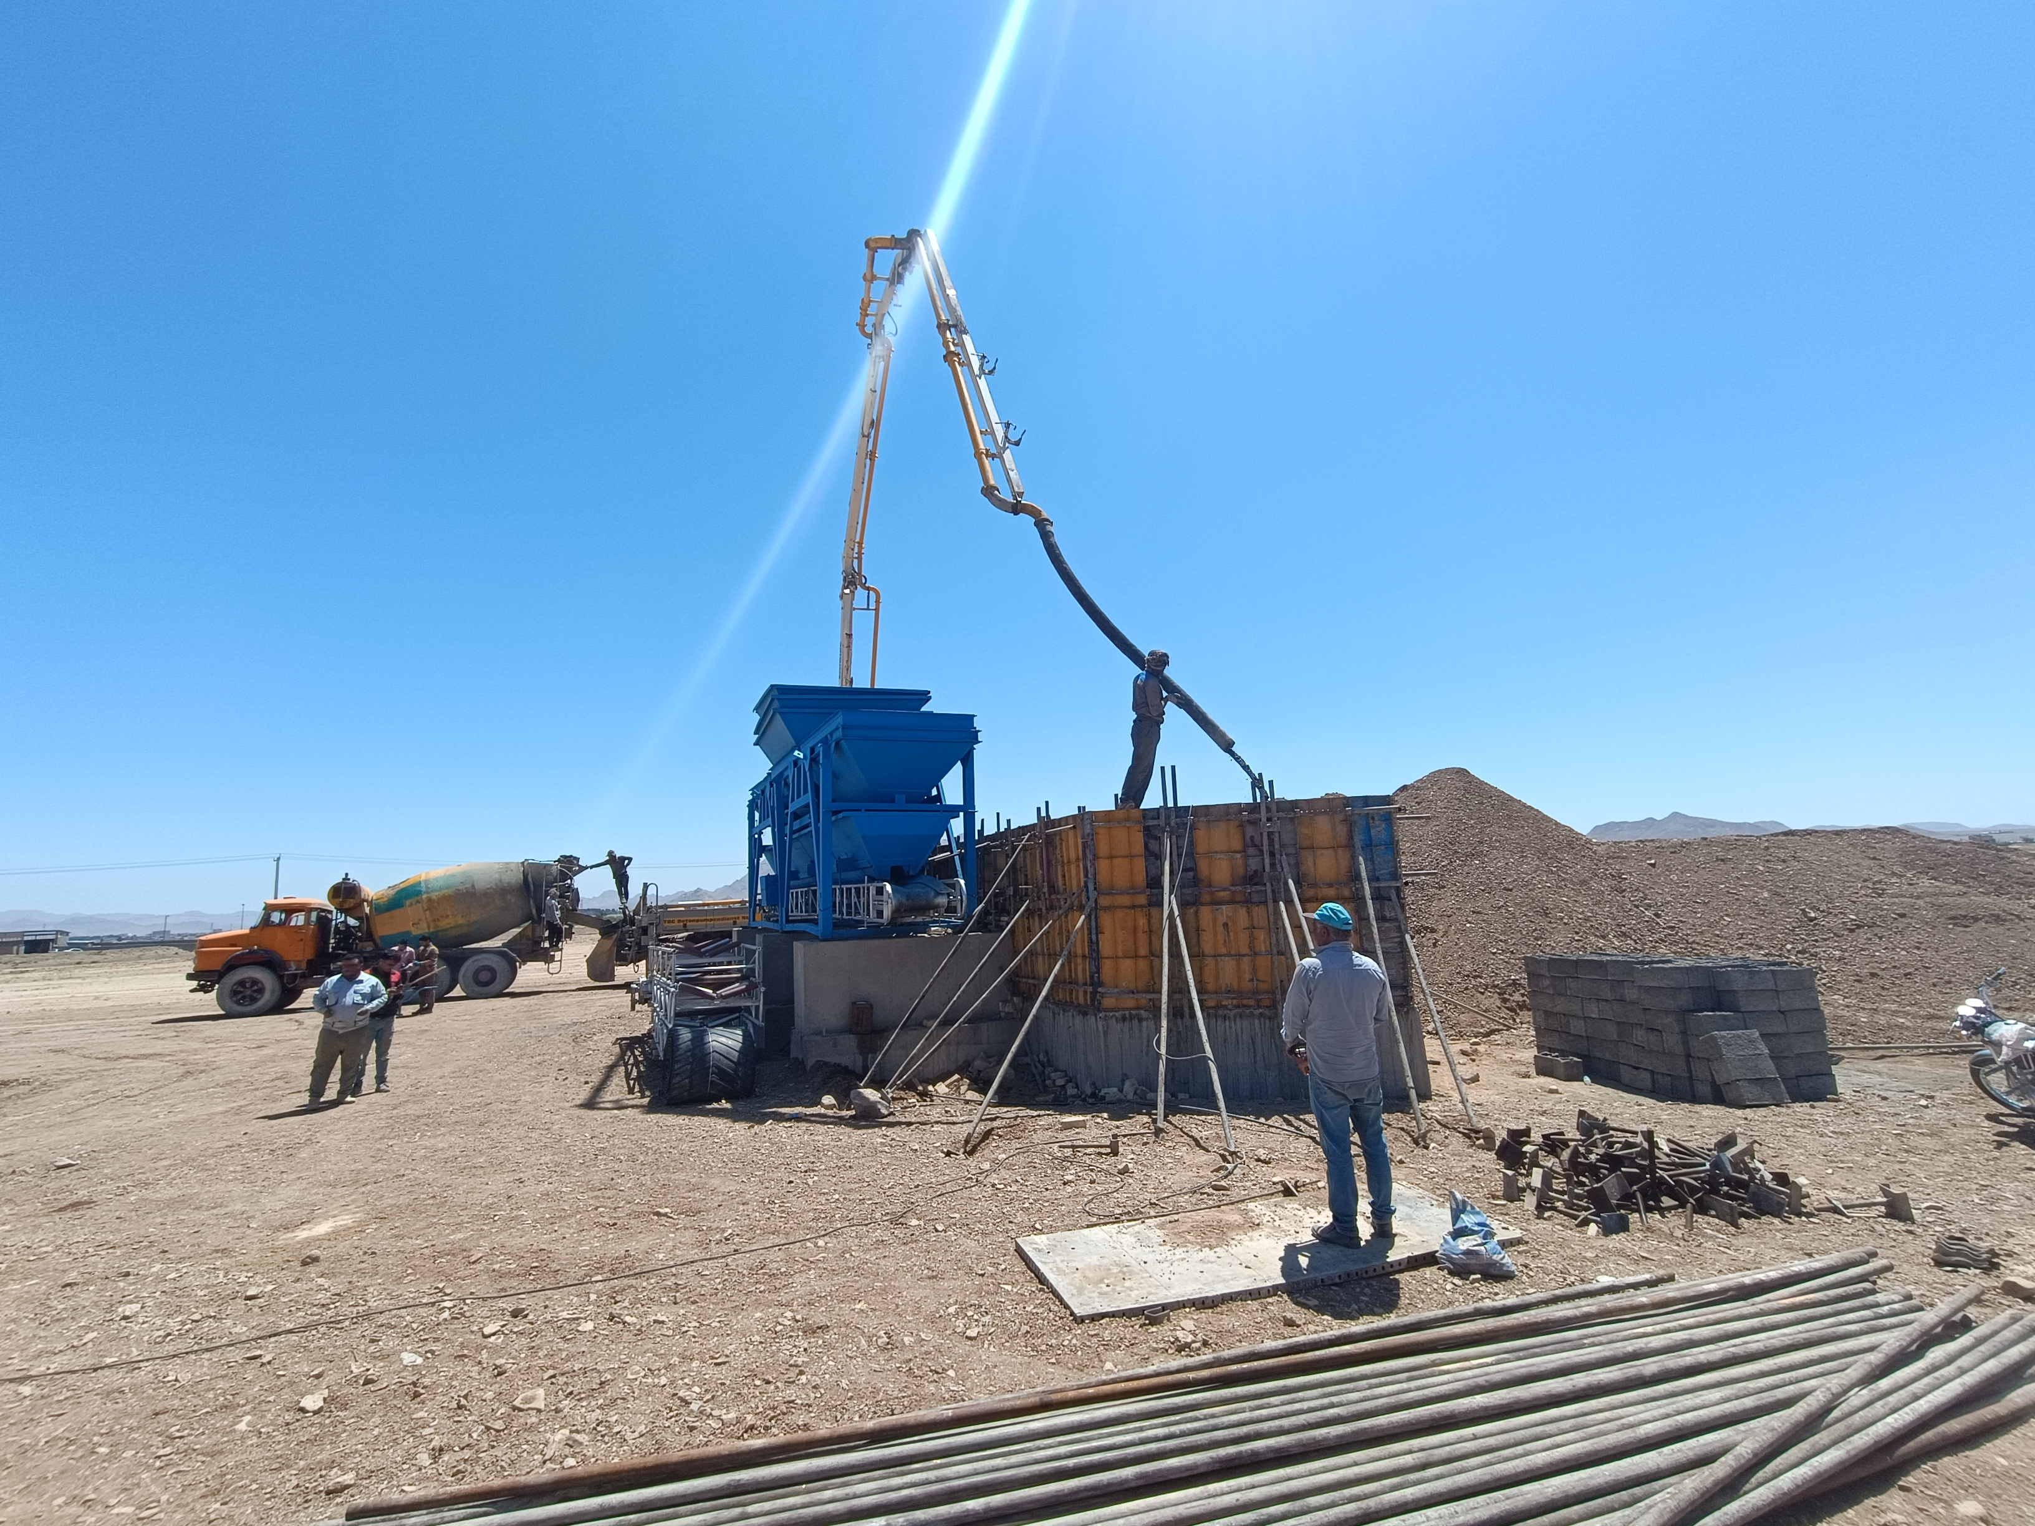
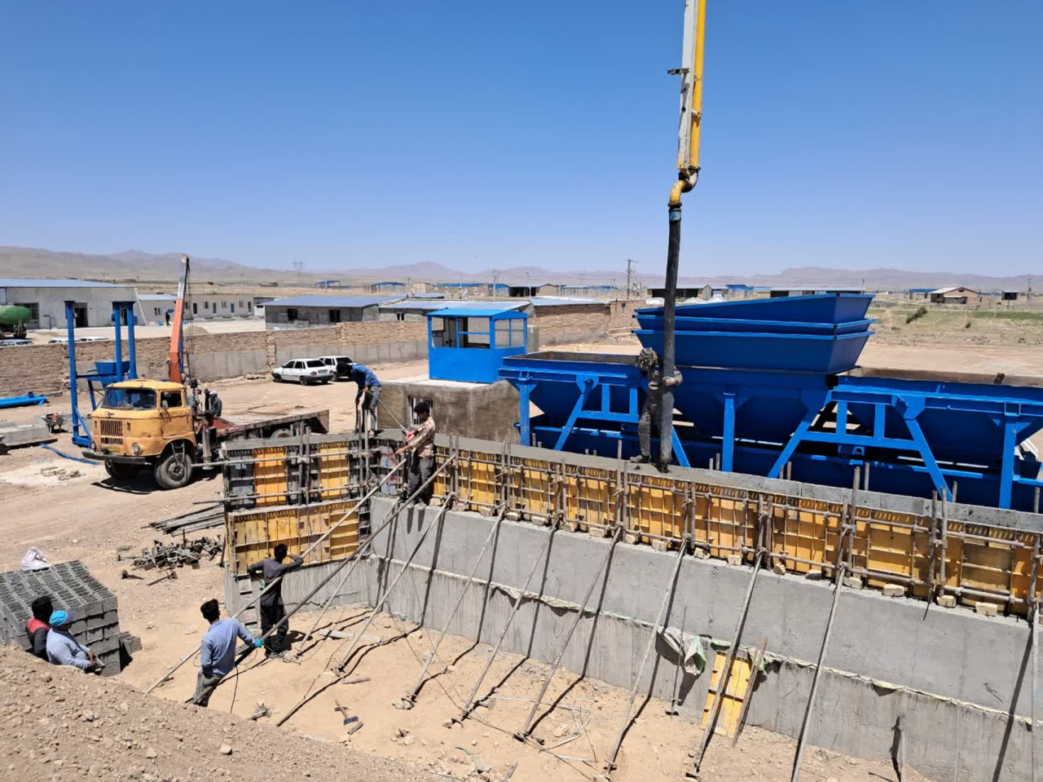
نصب بچینگ 2 مترمکعبی
ارکان طرح
سیمای طرح
احجام پروژه
وضعیت موجود
تجهیز کارگاه
پرسنل و ماشین آلات
موانع و مشکلات
تصاویر

Slide 20
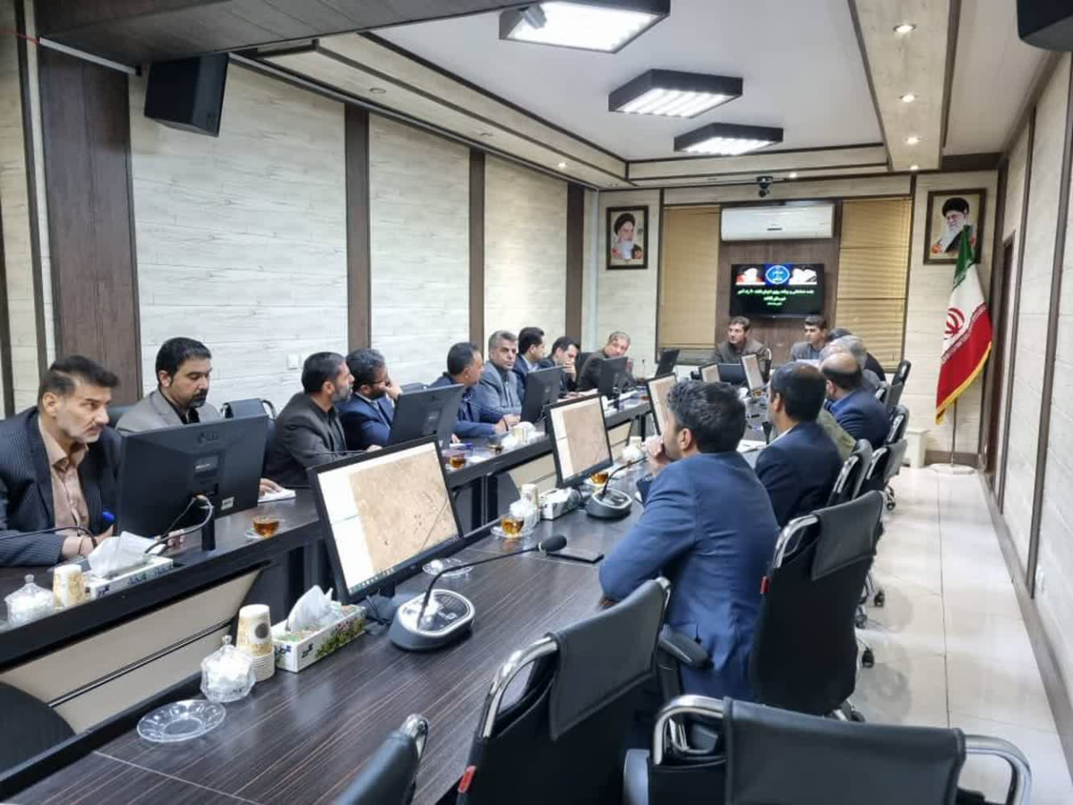
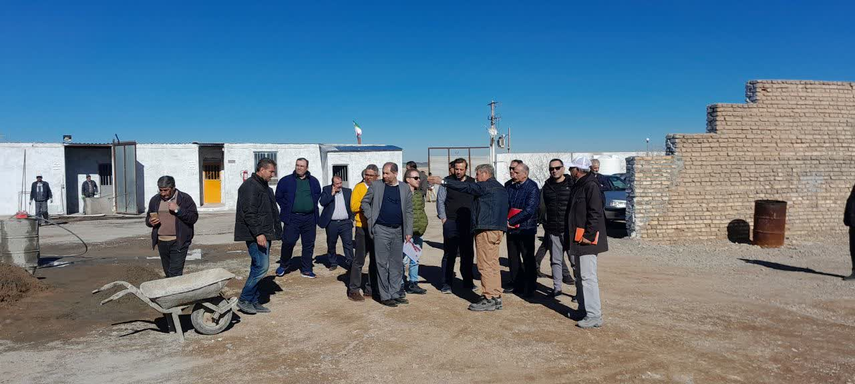
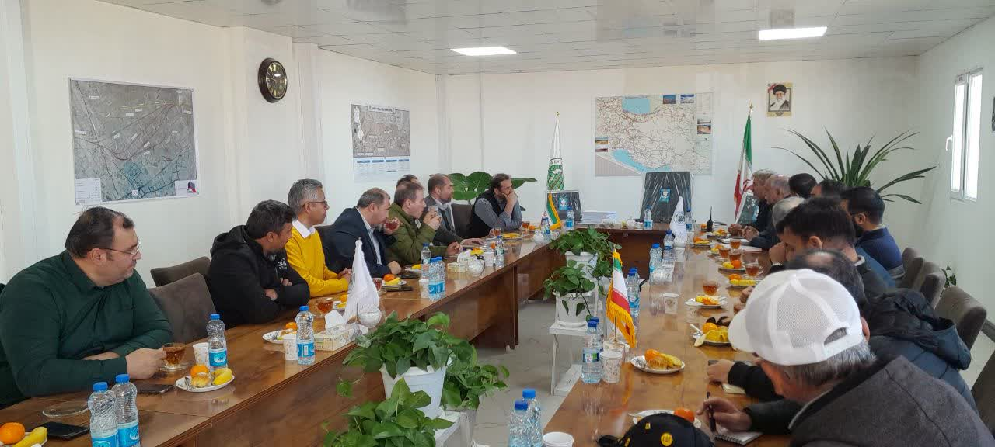
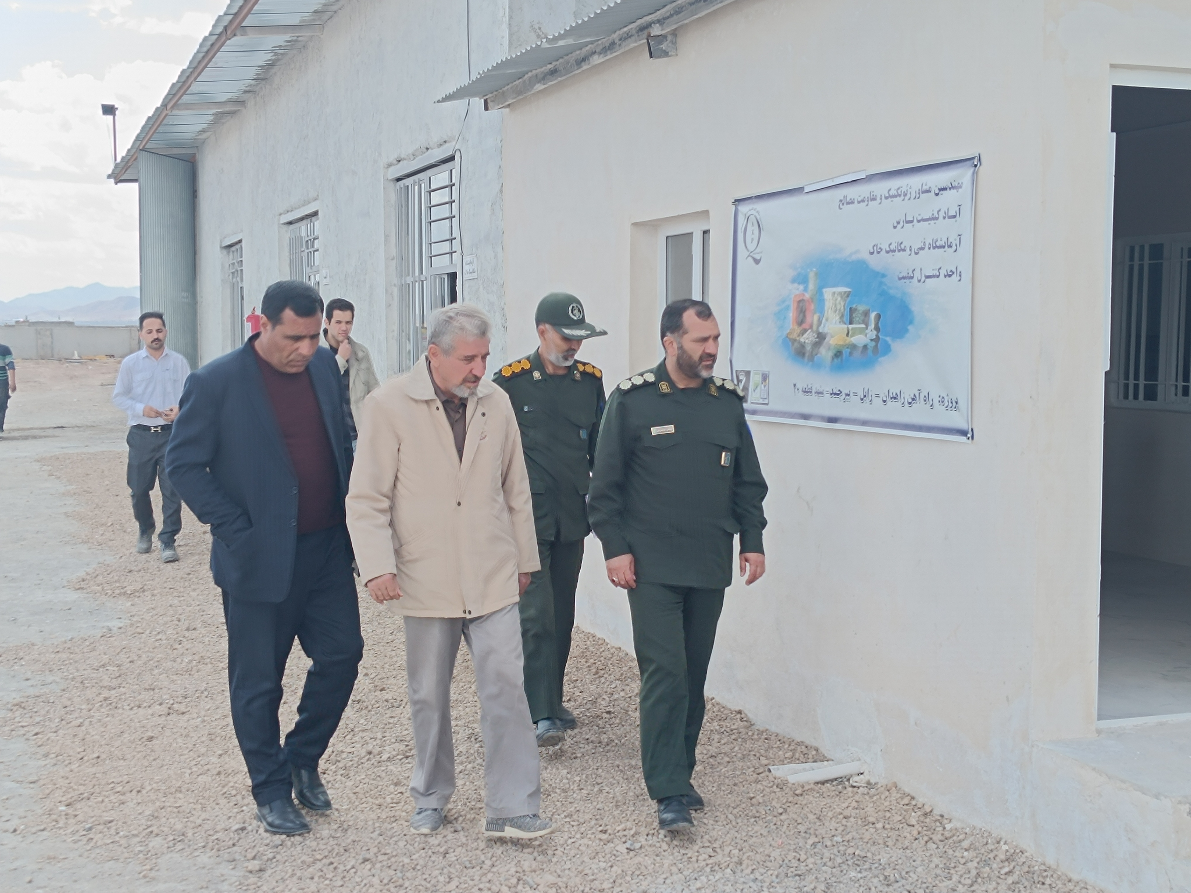
بازدیدهای انجام شده از پروژه
ارکان طرح
سیمای طرح
احجام پروژه
وضعیت موجود
تجهیز کارگاه
پرسنل و ماشین آلات
موانع و مشکلات
تصاویر
بازدید فرمانده سپاه قاین

Slide 21
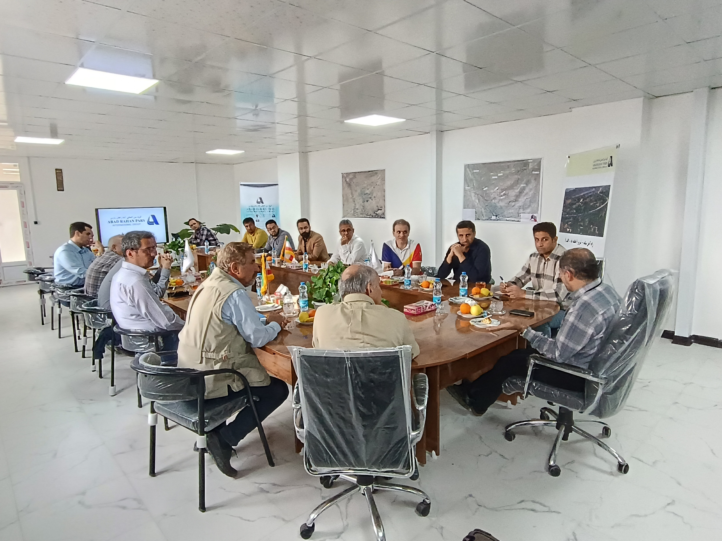
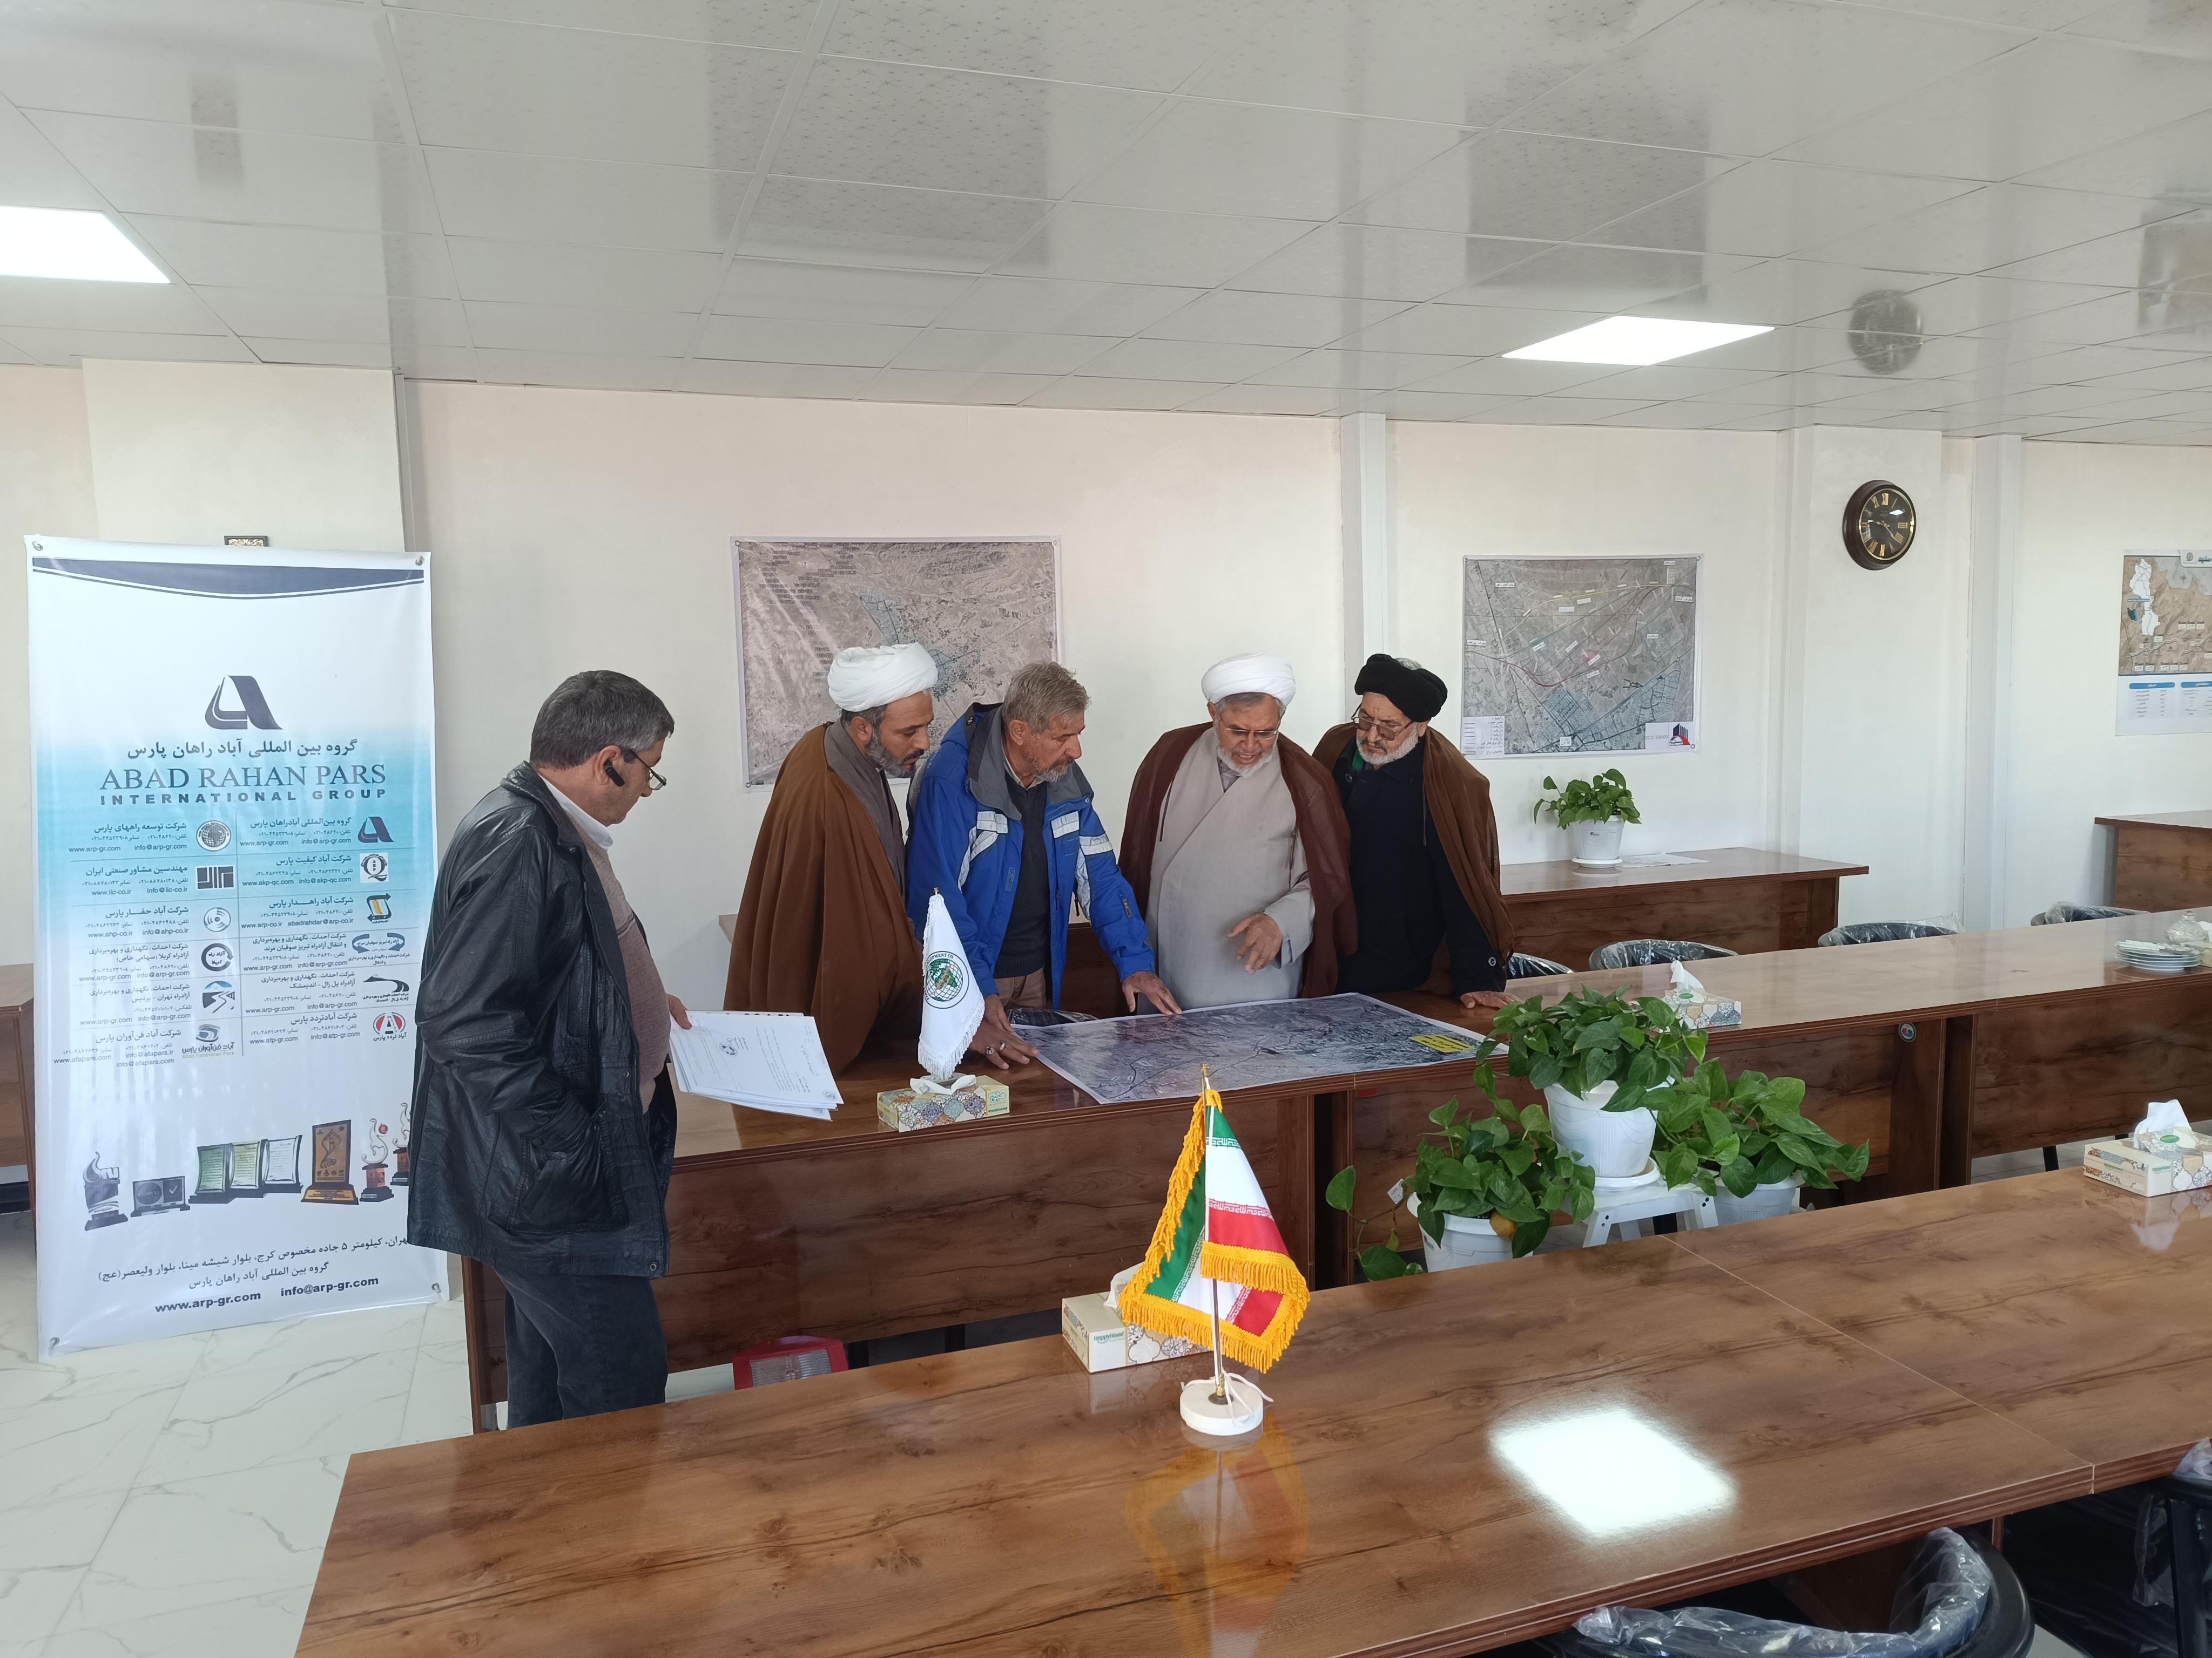
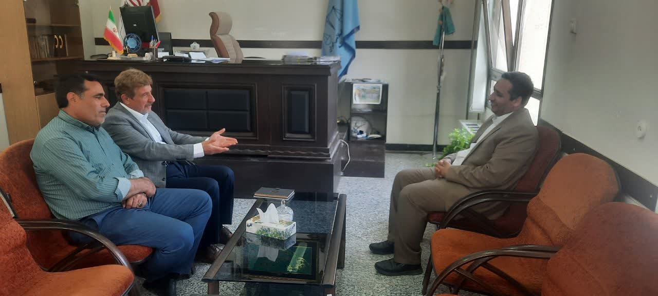
ارکان طرح
سیمای طرح
احجام پروژه
وضعیت موجود
بازدید فرمانده سپاه
انصارالرضا قاین
جلسات دوره ای دکتر ساداتی نژاد
تجهیز کارگاه
پرسنل و ماشین آلات
موانع و مشکلات
تصاویر
جلسه آشنایی با دادستان شهرستان
جلسه با امام جمعه شهرستان

Slide 22
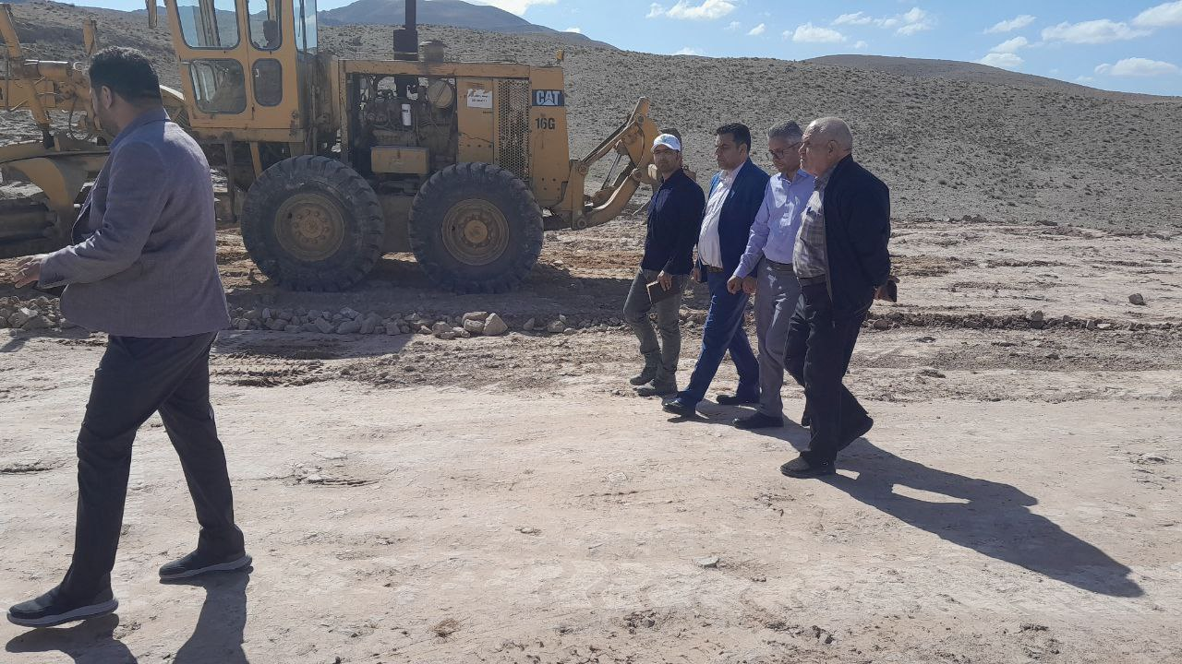
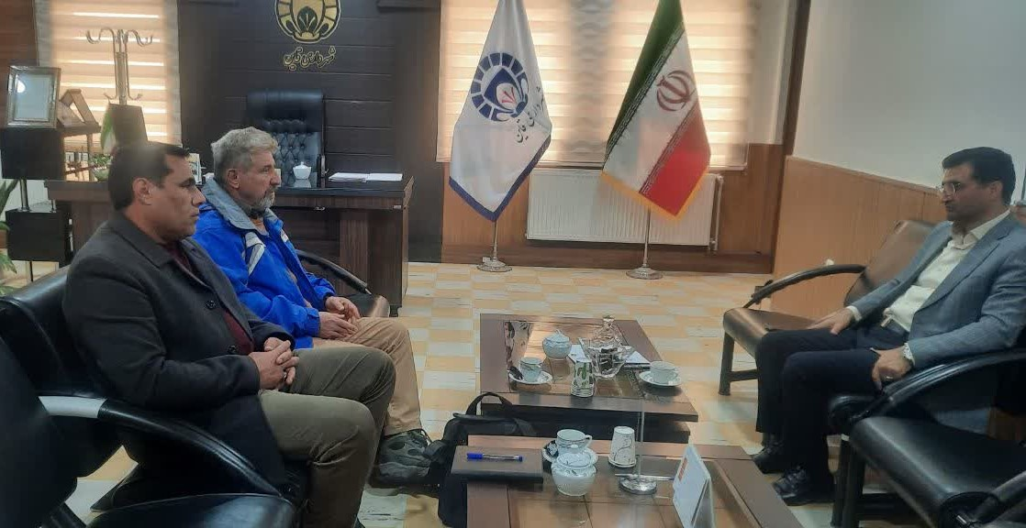
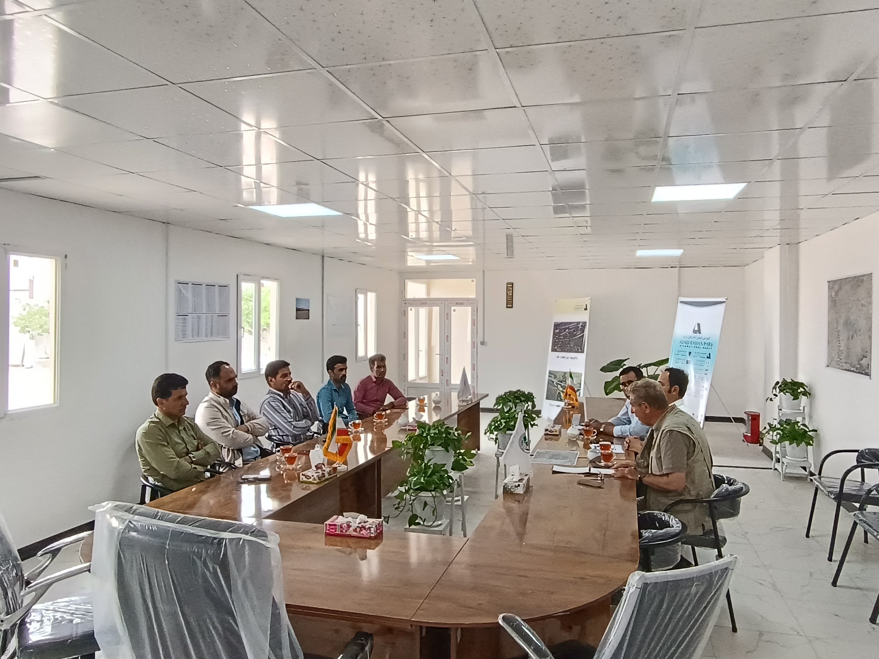
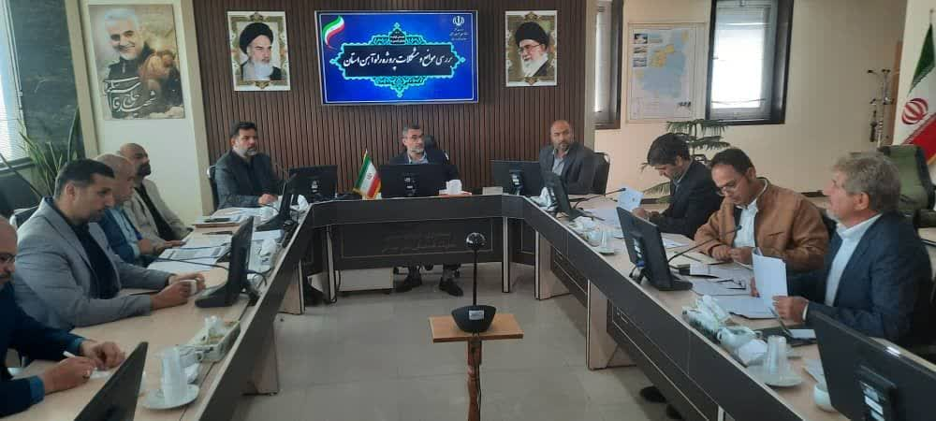
ارکان طرح
سیمای طرح
احجام پروژه
وضعیت موجود
بازدید مدیرکل راه و شهرسازی خراسان جنوبی
جلسه با شهردار شهرستان قاین
تجهیز کارگاه
پرسنل و ماشین آلات
موانع و مشکلات
جلسه با شورای روستاها
حضور در جلسه موانع و مشکلات پروژه راه آهن
خراسان جنوبی در استانداری
تصاویر

Slide 23
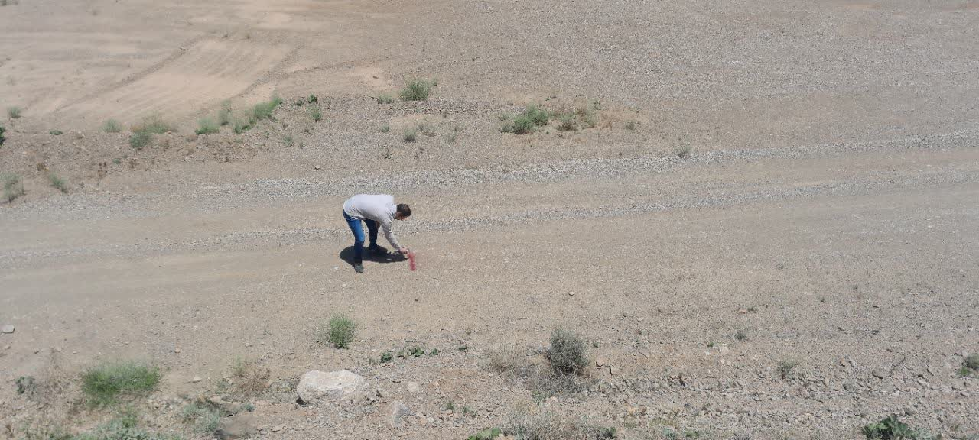
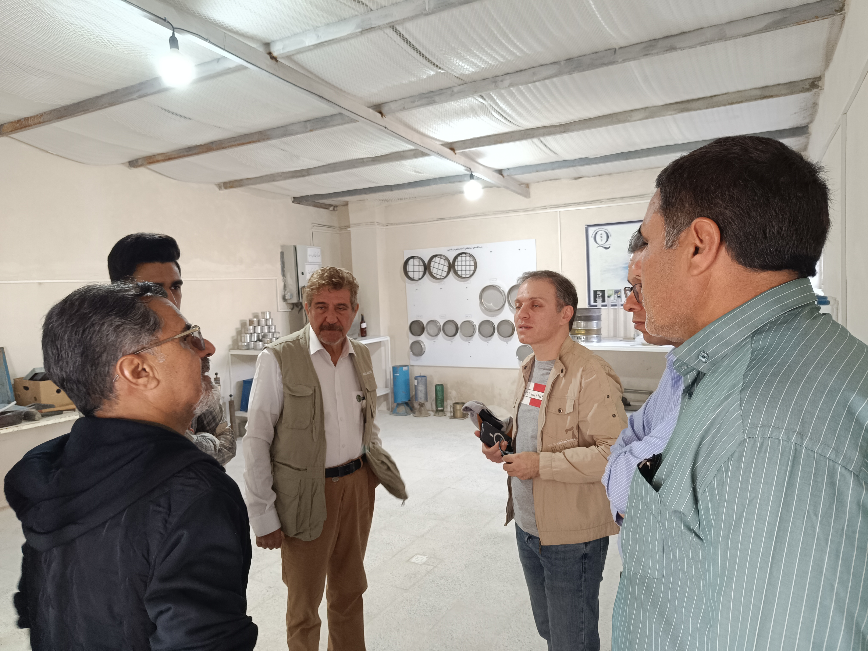
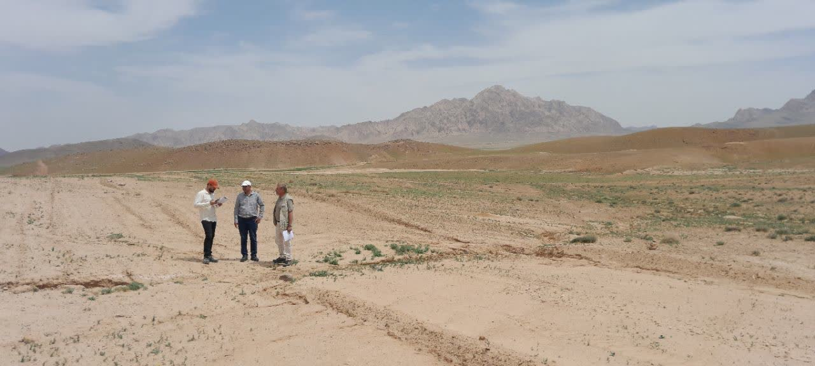
ارکان طرح
سیمای طرح
احجام پروژه
وضعیت موجود
تعیین موقعیت نقاط گمانه پل های خاص
بازدید کارفرما و مشاور نظارت از تجهیز آزمایشگاه
تجهیز کارگاه
پرسنل و ماشین آلات
موانع و مشکلات
خوابگاه کارگری در حال ساخت
تثبیت آب روها با حضور نماینده مشاور
تصاویر

